Slide 1
전공신청 매뉴얼 (학생)
사용자: 학부 별 1학년 재학생
2. 신청순서
대학정보시스템 로그인
전공신청 메뉴 선택
주의사항 확인 후 1지망, 2지망 전공선택
전공신청

Slide 2
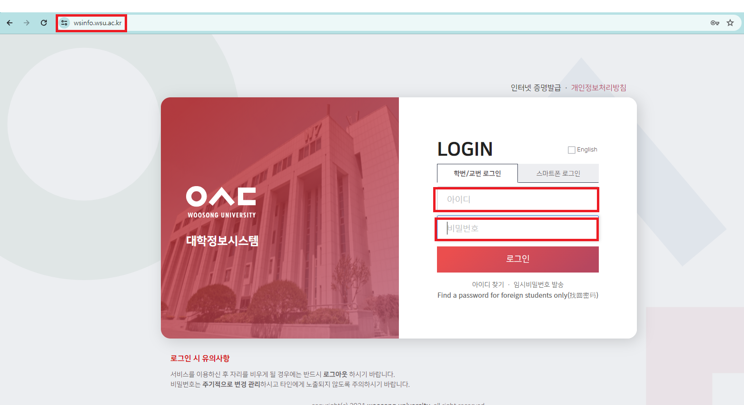
3. 화면설명
1) 로그인 화면
- 대학정보시스템(https://wsinfo.wsu.ac.kr)에 로그인

Slide 3
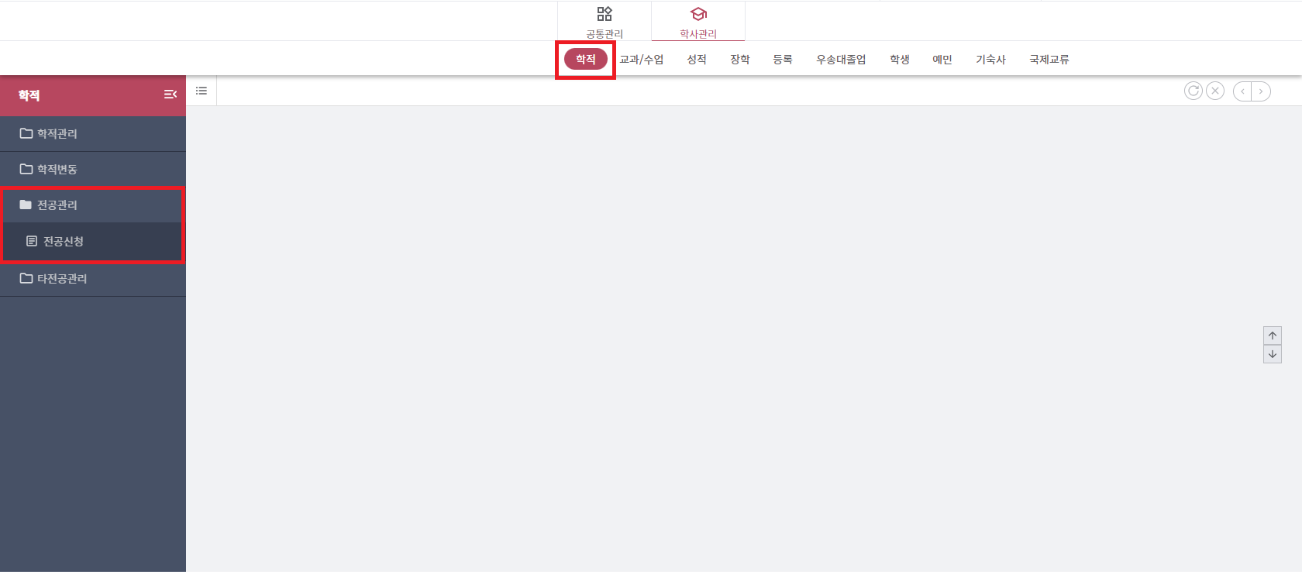
3. 화면설명
2) 전공신청 메뉴 선택
상단의 ‘학적→전공관리→전공신청’ 선택

Slide 4
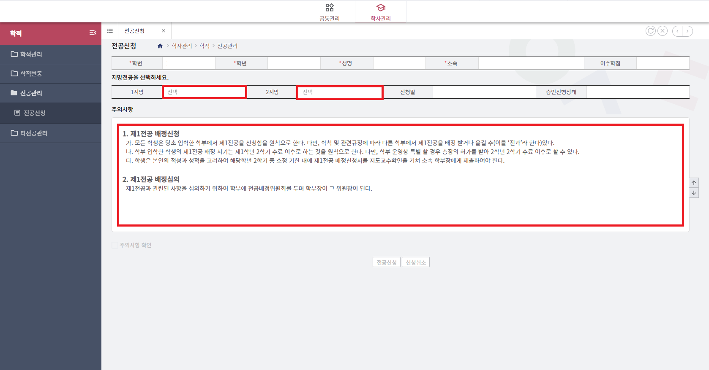
3. 화면설명
3) 주의사항 확인 후 1지망, 2지망 전공선택
②
③
①
주의사항 확인 후 1지망 선택
2지망 선택(1지망 외 다른 전공)

Slide 5
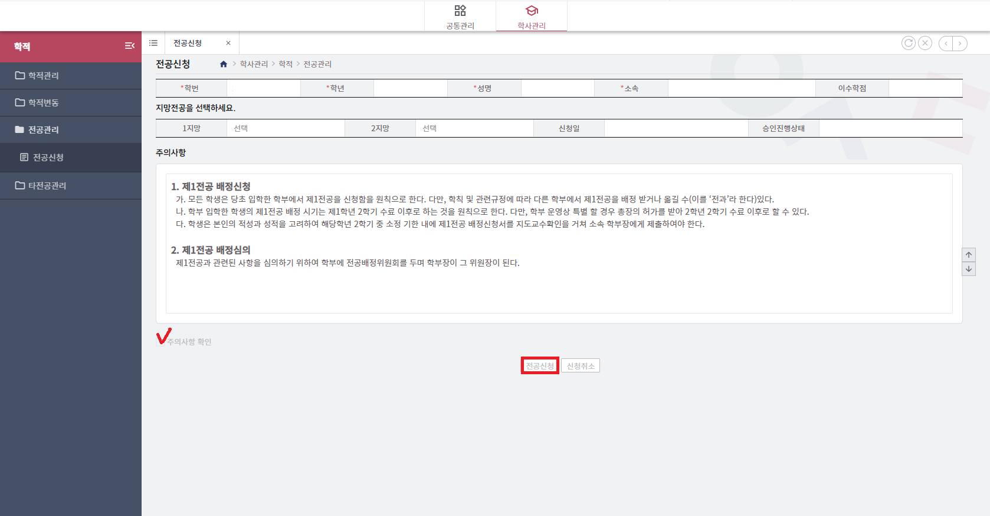
3. 화면설명
4) 전공신청
주의사항 확인 후 체크 후 전공신청 클릭

